Slide 1
ZAŠTITA OD POŽARA
Ivana Gluhačić, OŠ Julija Klovića, Zagreb

Slide 2
Kada je vatra ljudima korisna?
Vatra je ljudima korisna ako je pod kontrolom.

Slide 3
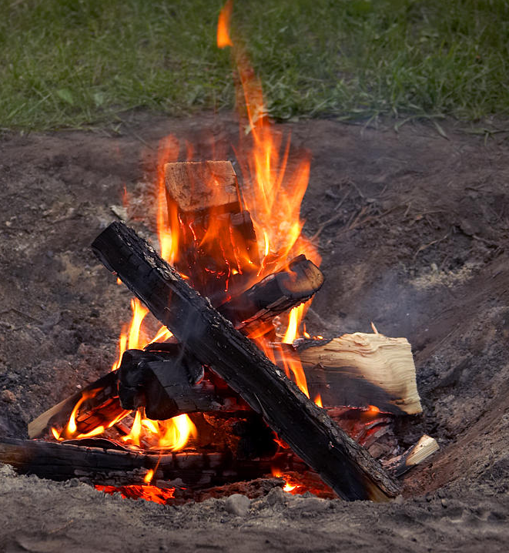
Za što sve koristimo vatru?
* Zagrijavanje i osvjetljavanje prostora
* Pripremanje hrane
* Zagrijavanje vode

Slide 4
Što je to požar? Kada vatra postaje opasna?
Požar je vatra koja je izmakla nadzoru.
S vatrom je potreban izniman oprez.
Svako neoprezno korištenje vatrom može
prouzročiti požar.

Slide 5
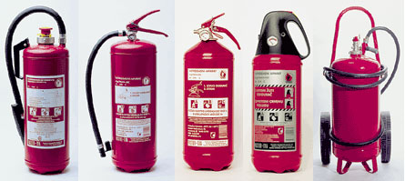
Požar se najsigurnije gasi vatrogasnim uređajima.
Neki požari mogu se gasiti vodom ili pijeskom.

Slide 6
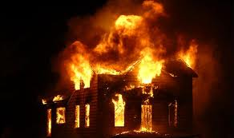
U požaru ljudima mogu izgorjeti domovi.
Ljudi mogu stradati, pa čak i izgubiti život.

Slide 7
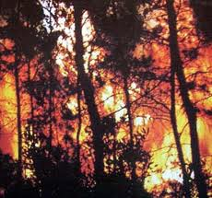
Požar uništava prirodu.
U požarima često nestanu cijele šume i sve biljke i životinje koje žive u njoj.

Slide 8
Što napraviti ako dođe do požara?
Odmah treba pozvati vatrogasce. Pozivom na broj telefona 93 ili na broj 112 vatrogasce obavještavamo o mjestu požara.

